Slide 1
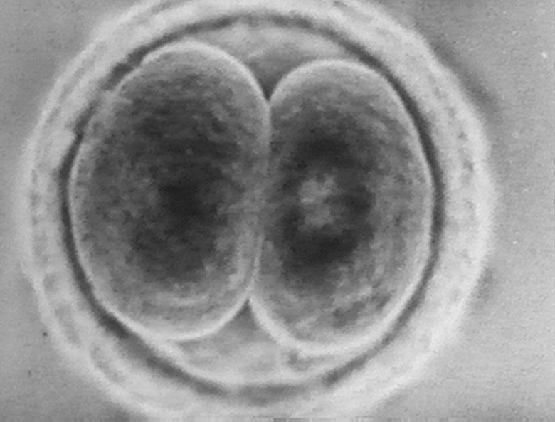
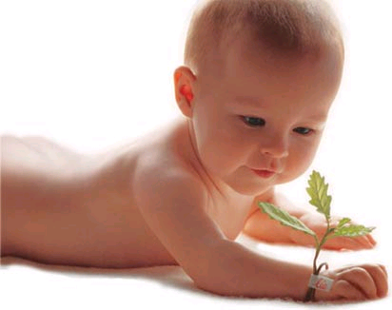
De la cellule à l’accouchement

Slide 2
Introduction
Le développement du futur bébé consiste en plusieurs étapes :
La première est celle de la fécondation, un gamète mâle rencontre un gamète femelle et ceux-ci se combinent afin de former un zygote. Cette cellule-œuf va se dupliquer et subir quelques changements : cette étape est le développement précoce. Il s’ensuit un développement embryonnaire mais aussi un développement fœtal jusqu’à l’accouchement et donc la naissance du bébé.

Slide 3
Développement précoce
La fécondation est suivie d’un nombre très important de divisions cellulaire. Après une multitude de division, l’œuf est maintenant une petite vésicule de 1 millimètre de diamètre limitée par une couche cellulaire appelé « trophoblaste ».
Avant la formation du placenta c’est le trophoblaste qui assure la protection des cellules. Tandis que les cellules interne se développent pour former la masse cellulaire interne, c’est l’embryoblaste.

Slide 4
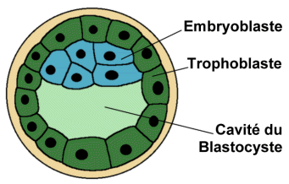
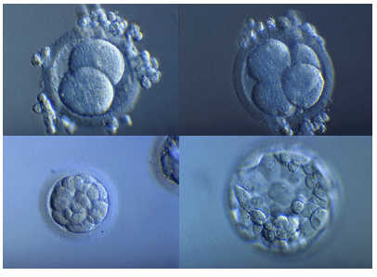
Voici un schéma simplifié d’un blastocyste décrit sur la diapositive précédente.
Cette image représente la duplication cellulaire du zygote ainsi que la formation de l’embryoblaste et du trophoblaste

Slide 5
Nidation
Le blastocyste s’implante dans la paroi de l’utérus à partir du 6ème jour.
Les éléments nutritifs nécessaires au blastocyste est assuré par des échanges entre le trophoblaste et la paroi utérine maternelle.
Au 9ème jour, le blastocyste se divise en deux amas de cellules l’endoderme et l’ectoderme.
Au 16ème jour, on voit apparaitre une nouvelle couche de cellules : le mésoderme.

Slide 6
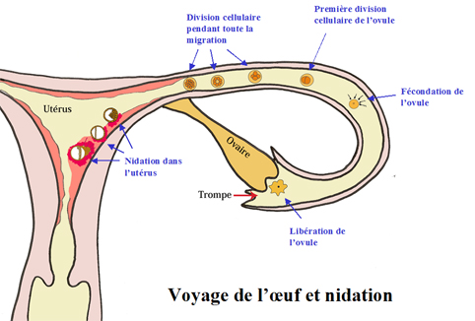
Implantation du blastocyste dans l’utérus.

Slide 7
Développement des amas de cellules
De l’ectoderme vont naître la moelle épinière, la colonne vertébrale, mais aussi le cerveau ainsi que le tube neural.
De l’endoderme vont se former les poumons, le système urinaire mais aussi les intestins, le pancréas et encore les reins.
Du mésoderme vont naître le cœur et le système cardiovasculaire. Le cœur commence à battre seulement vers la 4ème semaine de développement.

Slide 8
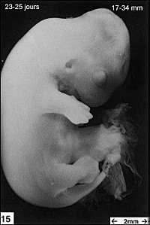
Le stade embryonnaire
Au 25ème jour, l’embryon ne possède pas de squelette mais quelques organes rudimentaires :
Le cœur est déjà présent et le système cardiaque continue de se développer.
On voit apparaître l’hypophyse, c’est donc à ce moment-là que le système endocrinien va commencer à travailler. En effet, on voit l’apparition des premières hormones à ce stade. C’est aussi à ce stade qu’on peut observer la formation du foie, la vésicule biliaire ainsi que de l’intestin primitif.

Slide 9
Contact entre la mère et son enfant
A la 4ème semaine, on observe la formation du cordon ombilicale à partir de la vésicule ombilicale et du placenta à partir du trophoblaste. Le cœur commence à battre.
Le système nerveux , une queue commence à se développer et l’estomac se forme. La circulation sanguine de l’embryon est reliée à celle de la mère grâce au placenta et au cordon ombilicale.

Slide 10
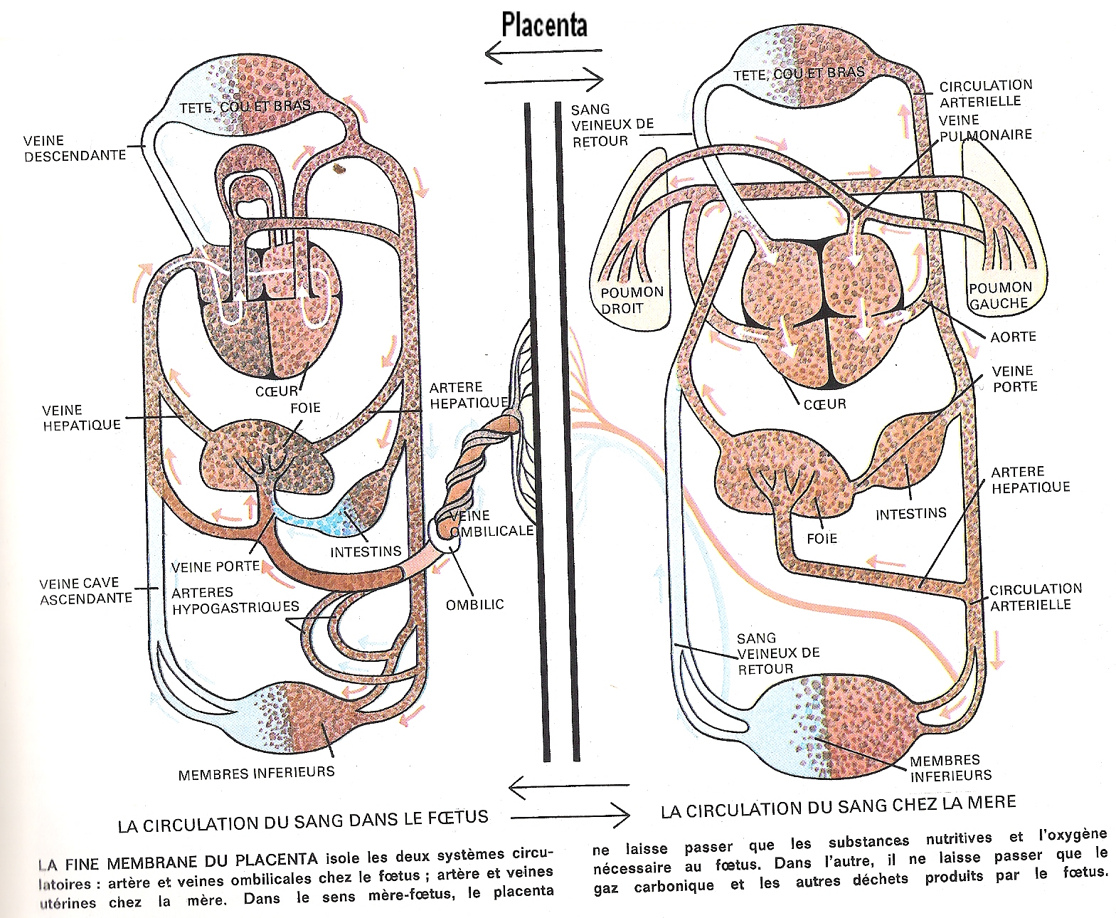

Slide 11
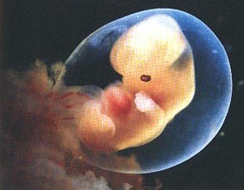
5ème et 6ème semaine
Les membres commencent à se dessiner, les muscles et les os s’ébauchent au 32ème jour.
Au cours de la 5ème semaine, les yeux et le nez apparaissent. Les bras et les jambes prennent la forme de moignons. Le cerveau continue son développement et prend en volume.
A la 6ème semaine, la tête continue à grossir et le cou est dessiné. L’oreille externe et les conduits auditifs sont visibles. Les lèvres, la langue et des bourgeons dentaires apparaissent. La queue disparait.

Slide 12
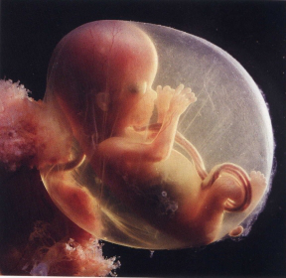
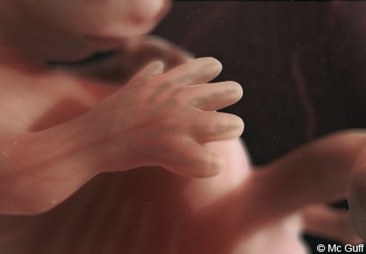
De l’embryon au foetus
Au bout du 2ème mois, l’embryon possède toutes les caractéristiques de l’être humain (bras, jambes, organes, doigts, pieds, orteils,…) Le tubercule génital se dessine durant ce deuxième mois.
C’est dans les environs de la 8ème et la 9ème semaine (2ème mois) que l’embryon prend le nom de fœtus. Cette différenciation entre fœtus et embryon est due à la morphologie humaine que le futur bébé prend.

Slide 13
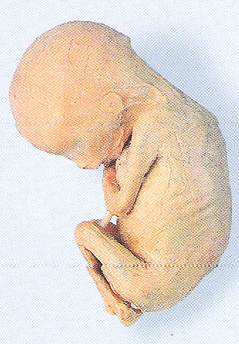
Le 3ème mois
Les membres du fœtus ressemblent à ceux des êtres humains adultes, les moignons difformes observés vers la 5ème semaine semblent avoir disparu. Les ongles se forment et les premiers poils apparaissent. Les yeux sont recouverts de paupières et la bouche est bien dessinée. Les cordes vocales se forment. Les bronches se divisent. Le foie occupe presque tout l'abdomen. L'intestin s'allonge et s’entortille. Les reins sont à la fin de leur formation.
A la fin du 3ème mois, le fœtus mesure 10 cm et pèse 45g. On peut à présent connaitre le sexe de l’enfant.
Fœtus de 13 semaines

Slide 14
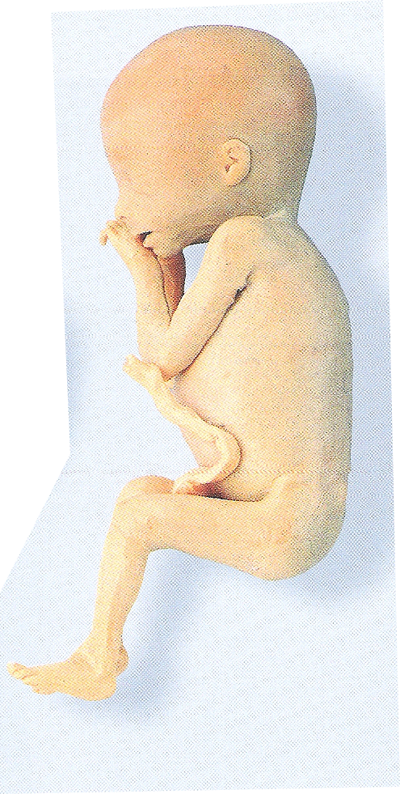
4ème mois.
Le squelette du fœtus commence son ossification.
On peut à présent détecter son activité cardiaque (140-150 pulsations/minutes).
Grâce à son système urinaire, le fœtus urine au sein de l’utérus de la mère.
Le fœtus mesure 15 cm et pèse 200 g. La mère peut sentir bouger son bébé à présent.
Fœtus de 17 semaines

Slide 15
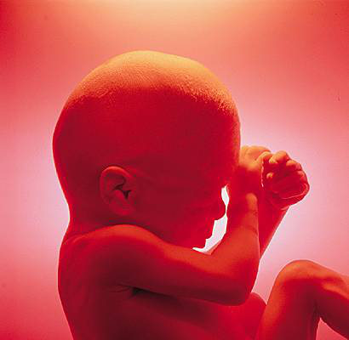
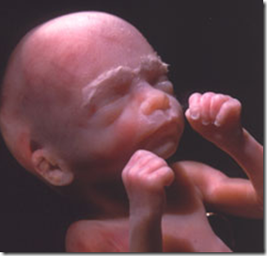
5ème mois
Le sang du fœtus atteint maintenant l’extrémité de son corps. Celui-ci se propage grâce au système cardiovasculaire établit auparavant. Le thymus atteint sa maturité. Le système immunitaire du fœtus commence à se développer, il crée ses propres anticorps. Les empreintes digitales sont établies durant ce 5ème mois. Les premières circonvolutions cérébrales apparaissent. Le fœtus bouge énormément dans le liquide amniotique de l’utérus de la mère. Il pèse 500 g et mesure 25 cm.

Slide 16
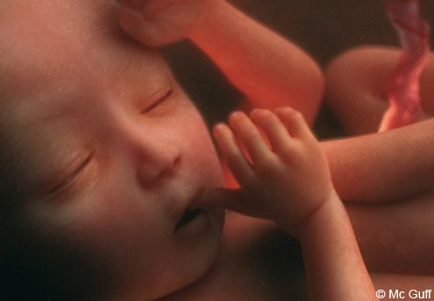
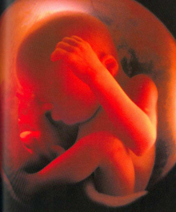
6ème mois
Le fœtus commence déjà à sucer son pouce. Il dort énormément dans l’utérus de la mère, il dort de 18 à 20 heures par jour. Lorsqu'il ne dort pas, il bouge dans le ventre de sa mère qui subit ces mouvements. Son visage est pratiquement terminé. La structure de ses poumons (bronches, bronchioles, artérioles,…) s’est presque complètement développer durant ce 6ème mois. Il pèse 1100 g et mesure 31 cm.

Slide 17
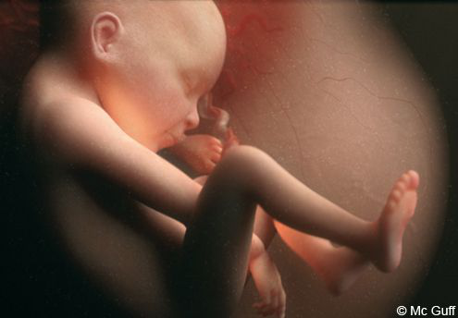
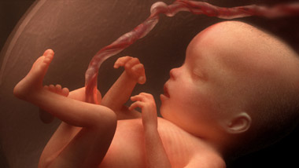
7ème mois
Les yeux du fœtus s'ouvrent mais le milieu dans lequel il baigne à ce moment-là est obscur. Il entend les bruits intérieurs (cœur de sa mère, voix, gargouillis intestinaux...) mais aussi les bruits à l’extérieur. Il commence à se sentir à l'étroit dans l'utérus. C'est le mois de l'élaboration des nerfs. On observe donc l’élaboration du système nerveux durant ce 7ème mois. Il pèse 1700 g et mesure 40 cm. Le fœtus est viable mais il n’est pas rare que lors de la naissance d’un bébé à ce stade, ce dernier soit envoyé en couveuse afin d’achever son développement.

Slide 18
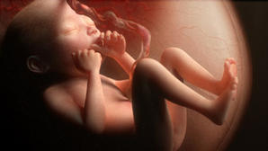
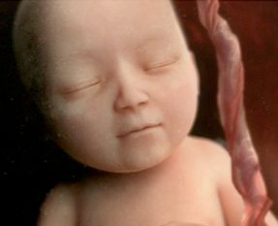
8ème mois
La peau s'épaissit et perd sa couleur rouge de départ pour devenir rose. C'est le mois de l'accumulation de la graisse. Le bébé grossit approximativement de 250 g par semaine. Le fœtus bascule et sa tête se place en bas le préparant ainsi à la phase d’accouchement. Il pèse 2500 g et mesure 45 cm. La mère a des envies fréquentes d'uriner. Elle commence à souffrir encore plus à l’approche de l’accouchement. En effet, elle s'essouffle vite et peut souffrir de sciatique, de varices, d'hémorroïdes et même de brûlures d'estomac. Les contractions utérines commencent à se faire sentir.

Slide 19
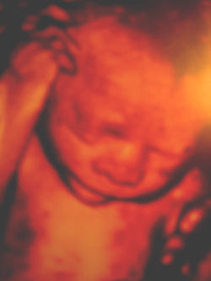
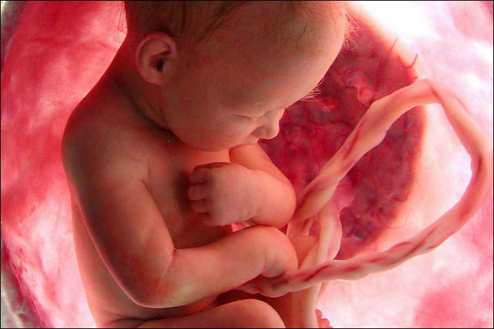
9ème mois
L'enfant est terminé. Tout est prêt pour l'accouchement. En attendant, il prend du poids : 100 g par semaine. Il pèse à terme environ 3300 g et mesure 50 cm.
Le sang de l’adulte est beaucoup plus oxygéné que celui du fœtus. Celui-ci accepte cette faible quantité d’oxygène car il vit au chaud, ce qui lui permet d’éviter d’assurer sa propre thermorégulation. Sa tension artérielle est basse et jusque lors, le poumon fut exclut de la circulation sanguine.

Slide 20
Formation de systèmes spécifiques
Formation du tube digestif :
À l’origine le tube digestif n’est qu’un tube reliant l’extrémité supérieure et inférieure de l’embryon. Ce tube va s’enrouler et se replier dans le ventre du fœtus. L’extrémité supérieure du tube s’évase pour former le pharynx. Le tube en question comporte plusieurs petits renflements qui se transformeront plus tard en différents organes. Le tube digestif croit très rapidement entre la sixième et la dixième semaine.

Slide 21
Formation du système nerveux :
Le développement du système nerveux central débute au stade précoce et se poursuit tout au long de la grossesse. Le système nerveux va continuer à se développer après la naissance. La multiplication des neurones commence durant le stade précoce et s’arrête approximativement lors de la 20ème semaine. Ensuite, les connections cellulaires entre neurones se multiplient pendant quelques années. Les cellules gliales se dupliquent jusqu'à l'âge de 2 ans. La gaine de myéline autour des neurones se développe aux environs de la 30ème semaine et jusqu’à l'âge d’approximativement 4 ans. L'augmentation rapide du poids du cerveau qui est constatée dans la deuxième moitié de la grossesse (lorsque l’embryon est devenu fœtus) et pendant les deux premières années de la vie extra-utérine sont des signes du développement du système nerveux.

Slide 22
Bibliographie
LOCK, Stephen ; Smith, A. et al. ; « VOTRE CORPS » (manuel), pp.140-147.
« 280 jours pour faire un Homme », Les clefs de la connaissance, volume 1, (encyclopédie), pp.33-36
« La Demeure du Fœtus », Les clefs de la connaissance, volume 1, (encyclopédie), p.61-64
MCMILLAN, Beverly ; « Grand Atlas illustré du Corps Humain » ; encyclopédie ; pp.240-245
VON HAGENS ; Gunther ; « Le monde du corps » ; (encyclopédie) ; pp 119-128
COGOS Anne et MAYAULT Isabelle ; « La Grossesse » dans l’Encyclopédie « Corps Humain »

